Slide 1
Dotnet core Target Definition
Définition du scope de l’étude

Slide 2
.NET Standard 2.0
Github : https://github.com/dotnet/standard

Slide 3
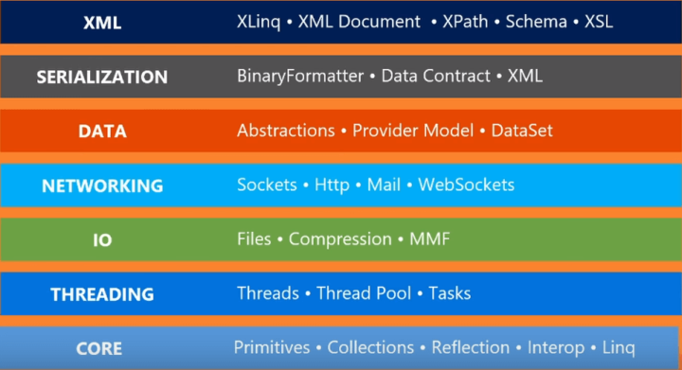
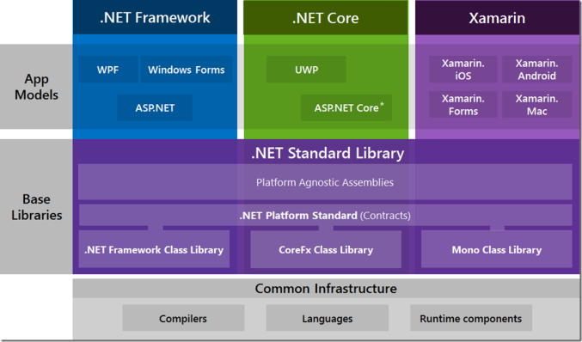
.NET Standard 2.0
Scope API
.Net Models

